Slide 1
Obec Nová Ľubovňa
Volebné obdobie 2018-2022 ODPOČET

Slide 2
Základná škola s Materskou školou výmena okien a oprava suterénu Družiny (r. 2019), nákup kotla (r. 2019), vybudovanie detského ihriska pri ZŠ (r. 2019), rekonštrukcia výťahu v školskej jedálni (r. 2020), zriadenie prírodovednej a polytechnickej učebne v ZŠ (r. 2020), dobudovanie oplotenia pri MŠ (r. 2021)
Prírodovedná učebňa
Polytechnická učebňa

Slide 3
Detské ihrisko pri škole
Starý stav
Nový stav

Slide 4
Materská škôlka (r. 2021)
Starý stav
Nový stav

Slide 5
Materská škôlka
Starý stav
Nový stav

Slide 6
Materská škola
Nové učebne
Nové toalety

Slide 7
Oplotenie materskej školy (r. 2021)
Starý stav
Nový stav

Slide 8
Odtokový kanál chodník za školou (r. 2019)
Starý stav
Nový stav

Slide 9
Dom nádeje renovácia dverí a okien (r. 2019), výmena strechy (r. 2020), pokládka novej a výmena starej dlažby (r. 2021), umiestnenie lavičiek a výsadba zelene (r. 2022)
Starý stav
Nový stav

Slide 10
Premiestnenie pamätníka padlým z I. a II. svetovej vojny a pamätnej tabule z II. svetovej vojny k Domu nádeje (r. 2021)
Starý stav
Nový stav

Slide 11
Premiestnenie pamätníka padlým z I. a II. svetovej vojny a pamätnej tabule z II. svetovej vojny premiestnenie (r. 2021), úprava zelene (r. 2022)
Starý stav
Nový stav

Slide 12
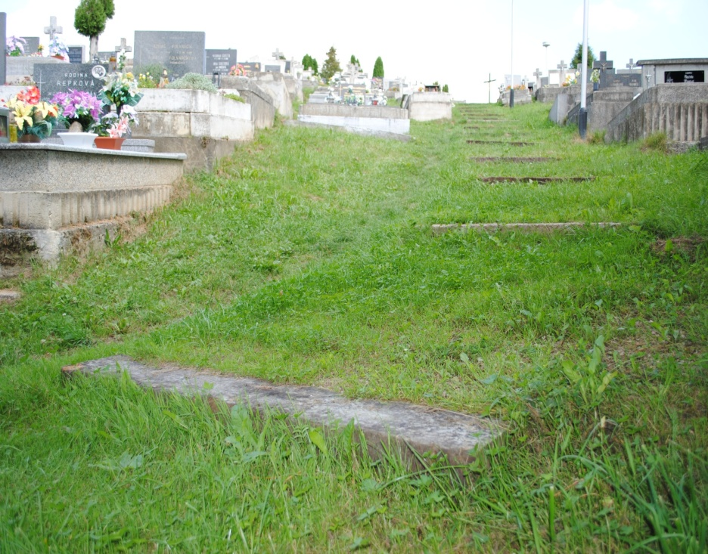
Výstavba chodníka na strednom cintoríne (r. 2019)
Starý stav
Nový stav

Slide 13
Nový cintorín pokládka asfaltového koberca (r. 2022)
Starý stav
Nový stav

Slide 14
Glóbus výmena strechy a zateplenie povaly (r. 2019), výmena vchodových dverí a časť okien (2019), rekonštrukcia vstupných priestorov a výstavba nových dámskych toaliet (r. 2021), zriadenie CO skladu (r. 2021) oplotenie (r. 2022)
Starý stav
Nový stav

Slide 15
Glóbus
Prízemie
Nové toalety na prízemí

Slide 16
Glóbus
Sklad CO
Oplotenie

Slide 17
Hasičská zbrojnica dostavba hasičskej zbrojnice (r. 2019), výstavba prístupovej komunikácie a chodníka (r. 2020), internetové pripojenie (r. 2020)
Starý stav
Nový stav

Slide 18
Hasičská zbrojnica
Prístupová komunikácia
Chodník

Slide 19
Rekonštrukcia priepustu na miestnej komunikácii pri súp. č. 372 (r. 2020)
Starý stav
Nový stav

Slide 20
Výmena vodovodného potrubia, nová živičná úprava cesty a úprava chodníka na školskej ulici (r. 2021)
Starý stav
Nový stav

Slide 21
Oprava a rekonštrukcia priepustu jarku odtokových kanálov miestnej komunikácie cyklotrasy, pri strednom cintoríne (r. 2021)
Starý stav
Nový stav

Slide 22
Rodinný dom po Pastrnokov kúpa rod. domu súp. č. 142 (r. 2020), výmena strechy (r. 2020), zbúranie skladu, zateplenie stropu (r. 2021), výstavba plotu, výmena strechy a stropného podhľadu na stodole (r. 2022).
Starý stav
Nový stav

Slide 23
Plot pri rodinnom dome po Pastrnokov
Starý stav
Nový stav

Slide 24
Stodola pri rodinnom dome po Pastrnokov
Starý stav
Nový stav

Slide 25
Cyklotrasa
Výstavba altánkov (r. 2019)
Nové osvetlenie (r. 2020)

Slide 26
Futbalové ihrisko výmena ozvučenia (r. 2019), výstavba kontajnerovej šatne a sanitárneho kontajnera, výstavba chodníka (r. 2020), oprava schodiska (r. 2022)
Starý stav
Nový stav

Slide 27
Futbalové ihrisko
Nové kontajnery (šatňa, toalety)
toalety

Slide 28
Nákup univerzálneho nakladača AVANT (r. 2019), rotačnej metly (r. 2019), mulčovača (r. 2022), metly so zberným košom a rozprašovačom (r. 2022)
AVANT
Prídavné zariadenia

Slide 29
Kultúrny dom nákup elektrických rúr, regálov, chladničiek, umývačky riadu a riadu (r. 2019), renovácia parketovej podlahy, odsávač vlhkosti a pary v kuchyni, ventilátor v miestnosti na koláče (r. 2020), rekonštrukcia miestnosti pri kuchynke (r. 2021), nákup stoličiek a riadu (r.2022)
Veľká kuchyňa
Miestnosť na koláče

Slide 30
Kultúrny dom
Sála kultúrneho domu
Miestnosť pri kuchyni

Slide 31
Kultúrny dom
Malá kuchyňa
Výdaj riadu

Slide 32
Výstavba chodníka spájajúceho obce Nová Ľubovňa a Jakubany - od pekárne KRISTIÁN (r. 2021)
Osvetlenie
Cyklochodník

Slide 33
Miestna komunikácia, smer Hombark kúpa miestnej komunikácie č. KNE 4691, smer Hombark (r. 2021), ďalšie predlženie kanalizácie a vodovodu m.č. HOMBARG (r. 2022)
Verejný vodovod
Splášková kanalizácia

Slide 34
Náter strechy zmrzlina
Oprava balkónov (r. 2020 až 2022)

Slide 35
Nové značenia (r. 2021)
Nové osvetlenia (r. 2020, 2021)

Slide 36
Výmena detských preliezok
Oprava miestnej komunikácie pri BD č. 237 smerom k firme Calendula (r. 2020)

Slide 37
Športovo oddychová zóna (2022)
Tepelné čerpadlá – MŠ (2022)

Slide 38
Koše (2022)
Ďakujem za spoluprácu,
spoločne sme to zvládli

